Slide 1


A labdarúgás nemzetközi irányító szervei és az MLSZ működése

Slide 2
The International Football Association Board
Történelmi visszatekintés
1886. június 2-án, az első hivatalos találkozón, 4
brit (angol, skót, walesi és ír) szövetség
megalakítja az IFAB-ot.
1904-ben 7 európai szövetség megalakítja a FIFA-t,
a brit szövetségek távol maradnak.
Az 1908. és 1912. évi olimpiai játékok az IFAB-ban
vezető szerepet játszó angol szövetség (FA)
felügyeletével kerültek megrendezésre.
1913-tól a FIFA részt vesz az IFAB munkájában.

Slide 3
The International Football Association Board
Feladatai
Az IFAB az egyetlen testülete a világ labdarúgásának, amely a játékszabályok tekintetében teljes mértékben monopol helyzetben van. Tevékenysége létfontosságú a szövetségi keretek között szervezett labdarúgás egyetemlegességének biztosításában.
Őrködik a játékszabályok felett, módosítási javaslatokat tanulmányoz, döntések előtt a javaslatokat kipróbálásra bocsátja, és végül
dönt a játékszabályok módosításáról.
A labdarúgás általános kérdéseit is tanulmányozza.

Slide 4
The International Football Association Board
Felépítése, működési rendje
8 tagja van: - 4 FIFA küldött;
- 1-1 fő küldött a 4 brit szövetségtől.
Minden küldött egy szavazattal rendelkezik.
Döntéseit ¾-es többséggel hozza.
Évente kétszer ülésezik.
Éves rendes ülés február-március hónapokban a játékszabályokkal kapcsolatban.
Éves adminisztratív ülés szeptember-október hónapokban olyan kérdésekről, amelyek nem tartoznak a játékszabályok körébe, de az IFAB értékelés szerint veszélyre mutató jelenségek.

Slide 5
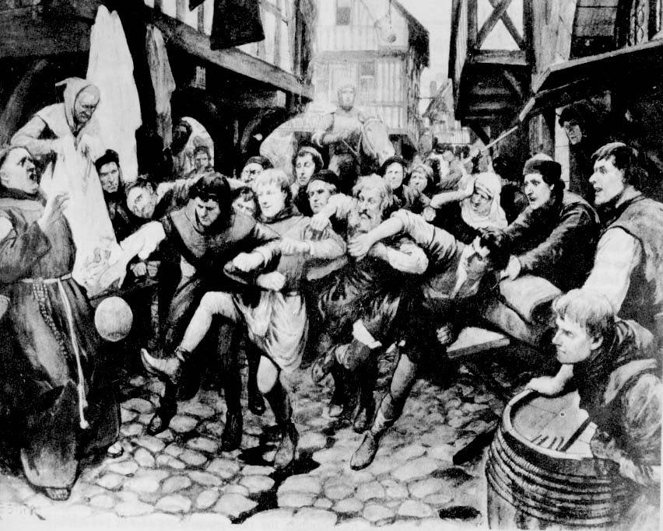
The International Football Association Board
Amikor még nem voltak szabályok…

Slide 6
Lényegesebb történeti dátumok
The International Football Association Board
1886: az IFAB megalapítása, a játékszabályok elfogadása.
1891: a büntetőrúgás bevezetése.
1913: a FIFA az IFAB tagja lett.
1925: a lesszabály módosítása (háromról kettőre csökkentve a védekező csapat játékosainak számát a leshelyzet megítélésénél).
2018: a VAR használatának engedélyezése a szövetségek számára.

Slide 7
A Játékszabályok 17 szabályt és egyéb kötelező előírásokat, valamint a játékvezetők részére azok értelmezését és az útmutatásokat adják meg.
The International Football Association Board
1. A játéktér
2. A labda
3. A játékosok száma
4. A játékosok felszerelése
5. A játékvezető
6. A játékvezető asszisztensek
7. A mérkőzés időtartama
8. A játék kezdete, újraindítása
9. A labda játékban és játékon kívül
10. A gól
11. A les
12. Szabálytalanságok és sportszerűtlenségek
13. Szabadrúgások
14. A büntetőrúgás
15. A bedobás
16. A kirúgás
17. A szögletrúgás

Slide 8
The International Football Association Board
Miért történik oly kevés változás a Játékszabályokban?
Miért tekintik az IFAB-ot konzervatív szervezetnek?
A válasz egyenes, nyílt: a labdarúgás sikerének alapvető oka annak egyszerűsége. Az IFAB, mint a Játékszabályok felügyelője azon tevékenykedik, hogy megőrizze, megvédje a labdarúgás eredeti jellegét, jellemzőit, amelynek révén a XX. század legnagyobb sportágává, tömegszórakoztatójává nőtte ki magát.

Slide 9

Fédération Internationale de Football Association
Történelmi visszatekintés
1904. május 21. - Alapítás Párizsban.
Alapítók: Franciaország, Belgium, Dánia, Hollandia, Spanyolország, Svédország, Svájc.
1905. - Anglia belépése.
1907. - Magyarország is tagja lett a FIFA-nak.
1930. - Világbajnokság Uruguayban, kongresszus Budapesten.
1954-1966. - Konföderációk létrehozása.
2017. - Tagszövetségek száma: 211.

Slide 10






Fédération Internationale de Football Association
Szövetség
Ázsiai Labdarúgó Szövetség
Afrikai Labdarúgó Szövetség
Észak – és Közép – Amerikai és Karibi Labdarúgó Szövetség
Óceáni Labdarúgó Szövetség
Dél-Amerikai Labdarúgó Szövetség
Európai Labdarúgó Szövetség

Slide 11
Fédération Internationale de Football Association
A FIFA a nemzeti labdarúgó szövetségek szövetsége.
Feladatai
A labdarúgás fejlesztése.
Versenyek szervezése.
Szabályzatok alkotása és végrehajtatása.
A szövetségi labdarúgás teljes felügyelete, külső beavatkozás meggátlása.
A labdarúgásnak ártó jelenségek megelőzése.
Legfontosabb döntéshozó szerve a kongresszus, amely évente ülésezik.

Slide 12
Fédération Internationale de Football Association
FIFA-tanács
A FIFA-nak 22 bizottsága van, közülük legfontosabb a FIFA-tanács. 2017 áprilisa óta a FIFA-tanács tagja Dr. Csányi Sándor, aki egyben a FIFA alelnöke is.
Feladatai:
FIFA bizottságok tagjainak kijelölése;
igazságszolgáltató testületek tagjainak kijelölése;
ad hoc bizottságok felállítása;
FIFA küldöttek jelölése az IFAB-ba;
elnöki javaslat alapján a főtitkár kijelölése, felmentése;
helyszín kijelölése FIFA tornák döntőire vonatkozóan;
szabályzatok elfogadása, hatályba helyezése.

Slide 13
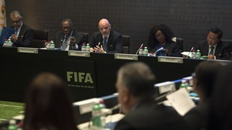
Fédération Internationale de Football Association
FIFA-tanács
Működése:
évente legalább kétszer ülésezik;
üléseit az elnök hívja össze;
13 tag kérése alapján az elnök köteles az ülést összehívni;
a napirendet az elnök állítja össze;
tag is tehet javaslatot a napirendre;
szavazategyenlőség esetén az elnök szavazata dönt.

Slide 14
Fédération Internationale de Football Association
A FIFA igazságszolgáltató tevékenysége
Első fok: Fegyelmi Bizottság
Másodfok: Fellebbviteli Bizottság
Feladataikat a FIFA Fegyelmi Kódex rendelkezései alapján látják el. A rendelkezések egyaránt magukba foglalják az eljárások leírását illetve a szankcionálást.
Harmadfok: a FIFA elismeri a Nemzetközi Sportdöntőbíróság (CAS) döntését abban az esetben, ha a FIFA-n belül további jogorvoslatra nincs lehetőség. A bíróság elismerése valamennyi konföderációra és tagszövetségre és azok tagjaira is kötelező jellegű.
Etikai Bizottság: a FIFA Etikai Kódexének betartását kíséri figyelemmel. Az Etikai Kódex megsértését a Fegyelmi Kódexben foglaltak szerint szankcionálják.

Slide 15
Fédération Internationale de Football Association
Versenyek, mérkőzések, naptár
Jogok: a FIFA, a konföderációk és a tagszövetségek a tulajdonosai valamennyi, a versenyükkel kapcsolatos kereskedelmi jogoknak.
FIFA tagszövetség válogatottja, klubja nem játszhat mérkőzést FIFA-n kívüli (eltiltott, felfüggesztett) csapattal.
Válogatott mérkőzést előzetesen be kell jelenteni, utána beszámolót kell róla küldeni a FIFA-nak.
Naptár: a kluboknak kötelező érvényű a válogatottakba meghívót kapó játékosok rendelkezésre bocsátása.

Slide 16

Fédération Internationale de Football Association
Férfi Világbajnokságok helyszínei Győztesek
1930 Uruguay Uruguay
1934 Olaszország Olaszország
1938 Franciaország Olaszország
1950 Brazília Uruguay
1954 Svájc NSZK
1958 Svédország Brazília
1962 Chile Brazília
1966 Anglia Anglia
1970 Mexikó Brazília
1974 NSZK NSZK
1978 Argentína Argentína

Slide 17

Fédération Internationale de Football Association
Férfi Világbajnokságok helyszínei Győztesek
1982 Spanyolország Olaszország
1986 Mexikó Argentína
1990 Olaszország NSZK
1994 USA Brazília
1998 Franciaország Franciaország
2002 Dél – Korea és Japán Brazília
2006 Németország Olaszország
2010 Dél - Afrika Spanyolország
2014 Brazília Németország
2018 Oroszország Franciaország

Slide 18
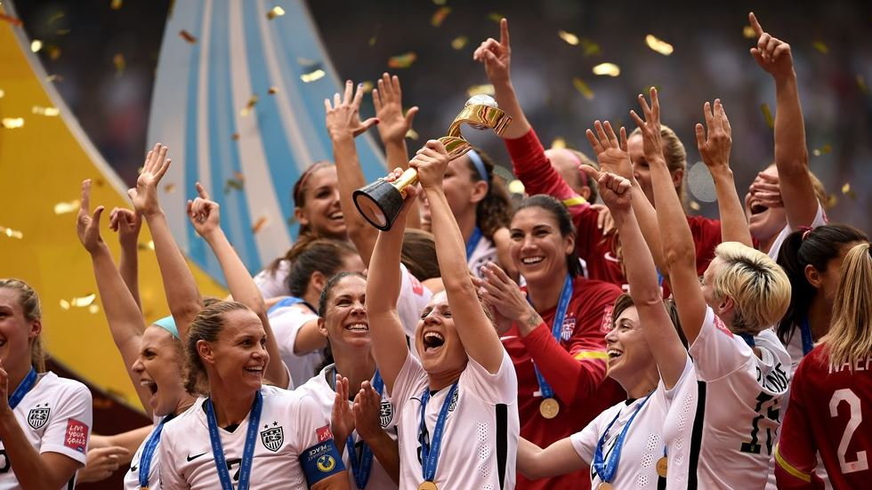
Fédération Internationale de Football Association
Női világbajnokságok helyszínei Győztesek
1991 Kína USA
1995 Svédország Norvégia
1999 USA USA
2003 Kína Németország
2007 Kína Németország
2011 Németország Japán
2015 Kanada USA
2019 Franciaország USA

Slide 19
Fédération Internationale de Football Association
Versenyszabályzatok
Versenyszabályzatok (versenykiírások) valamennyi FIFA által szervezett versenyre.
Meghatározzák:
a selejtezők és a döntők rendszerét;
a nevezési feltételeket;
a rendezői, szervezői feladatokat, felelősségeket;
a stadionnal-, játéktérrel-, labdával kapcsolatos előírásokat;
a játékos jogosultságokat;
a dopping, fegyelmi eljárásokat;
a játékvezetéssel kapcsolatos kérdéseket;
a kereskedelmi jogok értékesítését;
a pénzügyi elszámolásokat.

Slide 20

Union des Associations Européennes de Football
Történelmi visszatekintés
1954. - Alapítás 30 tagszövetség részvételével (a FIFA tagok 40%-a tartozott az UEFA-hoz).
Cél: európai versenyek kiírása válogatott - és klubcsapatok részére.
1955. - Bajnokcsapatok Európa Kupája
1958. – Európa-bajnokság
1990. – A tagszövetségek száma 36.
2017. – A tagszövetségek száma 55 (a FIFA tagok 25%-a tartozik az UEFA-hoz).
Izrael és Kazahsztán is tagja az UEFA-nak, bár földrajzilag nem tartoznak Európához.

Slide 21
Union des Associations Européennes de Football
Az UEFA által rendezett események
Felnőtt Európa-bajnokságok
EURO – Európa-bajnokság négyévenként
UEFA futsal Európa-bajnokság kétévenként
Női Európa-bajnokság négyévenként
Régió Kupa (amatőr válogatottak) kétévenként
Utánpótlás Európa-bajnokságok
Férfi U21 Európa-bajnokság kétévenként
Férfi U19 Európa-bajnokság évenként
Férfi U17 Európa-bajnokság évenként
Női U19 Európa-bajnokság évenként
Női U17 Európa-bajnokság évenként

Slide 22
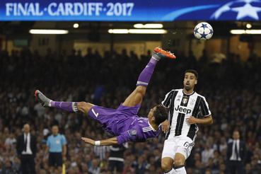
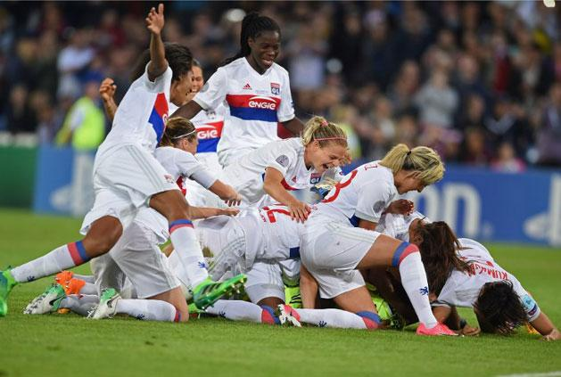
Union des Associations Européennes de Football
Klubtornák
UEFA Női Bajnokok Ligája
UEFA Férfi Bajnokok Ligája
UEFA Férfi Európa-liga
UEFA Férfi Szuper Kupa

Slide 23
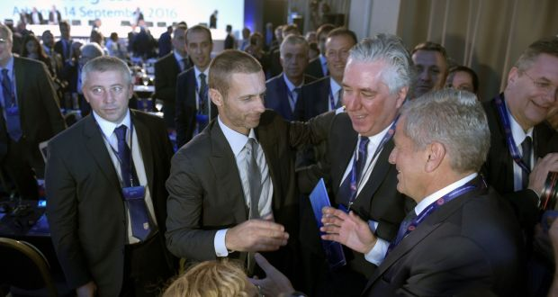
Union des Associations Européennes de Football
Végrehajtó Bizottság
16 tagú, mandátumuk 4 év (köztük Dr. Csányi Sándorral).
Az elnök és 7 tag az Európa-bajnokságot megelőző, a
másik 8 tag az azt követő évben kerül megválasztásra (folyamatosság!).
Nemzeti szövetségében pozícióval nem rendelkezező tag nem választható újra.
70 évet betöltött személy nem választható.
A tagok saját soraikból 5 alelnököt választanak.
Legfőbb feladatai: politikai, stratégiai döntések hozatala, belső szervezet kialakítása, módosítása.

Slide 24
Union des Associations Européennes de Football
Fegyelmi szervezet
Fegyelmi Biztos
Első fok: Fegyelmi Testület
Másodfok: Fellebbviteli Testület
A Fegyelmi Biztosokat, a testületek tagjait a VB 4 éves időszakra nevezi ki.
Fellebbezhet:
a döntésben elmarasztalt;
az UEFA elnök;
az UEFA főtitkár;
a Fegyelmi Biztos.

Slide 25
Union des Associations Européennes de Football
Szakértői bizottságok és munkacsoportok
A VB, az elnök vagy a főtitkár szükség szerint szakértői bizottságokat és munkacsoportokat állíthat fel bizonyos feladatok ellátására, meghatározott időre.
A bizottságok közül néhány:
Ellenőrök (mérkőzés, játékvezetői, dopping, stb.)
Instruktorok (szakmai, játékvezetői, stb.)
Helyszínigazgatók
Sajtófőnökök
Jira Panel (edzőképzés)
Anti-dopping
Grassroots Panel (amatőr futball)

Slide 26
Union des Associations Européennes de Football
UEFA Grassroots Panel

Slide 27


Union des Associations Européennes de Football
Szabályzatok
Versenyszabályzatok: valamennyi versenyre külön szabályzat, a FIFA versenyszabályoknál ismertetett tartalommal.
Pályázati szabályzatok: UEFA versenyek döntőinek helyszíneire meghatározott feltételek.

Slide 28
Union des Associations Européennes de Football
Konvenciók
UEFA edzőképzési konvenció
1995-ben az UEFA meghirdette edzőképzési rendszerét.
Valamennyi európai tagszövetség deklarálta szándékát a csatlakozásra.
A teljes körű csatlakozás feltétele a három képzési szint akkreditálása az UEFA által.
Céljai: - a labdarúgás szakmai minőségének emelése;
- a szövetségek szakmai függetlenségének és felelősségének biztosítása;
- európai diploma kiadása.
Fontos előírás a színvonal megőrzése, a minőség folyamatos biztosítása az UEFA ellenőrzési rendszerén keresztül.

Slide 29
Union des Associations Européennes de Football
Konvenciók
UEFA játékvezetői konvenció
A csatlakozás másik feltétele olyan szervezet kialakítása, amely egyedül felelős a játékvezetésért, és teljesen független ligáktól, kluboktól, kormánytól és amelyet szakemberek irányítanak. A szervezet kizárólag nemzeti szövetségének tartozik beszámolni.
A szervezet a Játékvezetői Bizottságból és Adminisztrációból áll.
Feladatai:
játékvezetők kijelölése;
ellenőrzés, minősítés;
osztályozás, ranglista készítés;
osztályba sorolás;
képzési program szervezése játékvezetők, ellenőrök és instruktorok részére.

Slide 30
Az MLSZ Grassroots Önkéntes Programja összhangban az UEFA Edzőképzési Konvenció Struktúrájával
Union des Associations Européennes de Football
Speciális képzés
Alapprogram
Speciális képzés
Pro
Kapus/Erőnléti edző
A
Elite Youth A
B
C
UEFA Grassroots Charta Egyezmény
Grassroots Önkéntes Szervező Tanfolyam

Slide 31
Union des Associations Européennes de Football
Szociális, szakmai és támogatási programok
A legfontosabb programok:
Rasszizmus elleni program
Társadalmi felelősség programja
Saját nevelésű játékosok programja
Elit utánpótlás-nevelés program
Grassroots programok
Tisztelet kampány
Meridian program
Tudás és tapasztalat átadási program (KISS)
Hat-Trick program

Slide 32
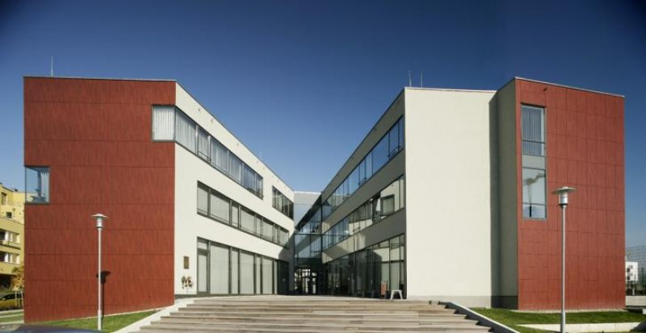
A Magyar Labdarúgó Szövetség (MLSZ) működése
Az MLSZ a Magyar Köztársaság területén működő, labdarúgó sportággal foglalkozó, kiemelten közhasznú Országos Sportági Szakszövetség.
Székhely: 1112 Budapest, Kánai út 2/d.
Alapítás éve: 1901.

Slide 33
A Magyar Labdarúgó Szövetség (MLSZ) működése
A Nemzetközi Labdarúgó Szövetség (FIFA), az Európai Labdarúgó Szövetség (UEFA), valamint saját alapszabálya szerint működik. Ügyintéző és képviseleti szerve az Elnökség, mely feladatainak operatív részét a Hivatal útján látja el.
Az elnökség fő feladatai:
közép – és hosszú távú fejlesztési célok meghatározása, végrehajtása;
a gazdasági alapok megteremtése;
a sportág nemzetközi tevékenységének irányítása;
a nemzetközi kapcsolatok szervezése;
a FIFA és az UEFA előírásaira tekintettel a nemzeti versenynaptár elfogadása, versenyek kiírása;
a Hivatal felső szintű vezetőinek (pl. főtitkár, szövetségi kapitány, női szövetségi kapitány, sportigazgató, nemzetközi igazgató) kinevezése, felmentése, beszámoltatása;
jóváhagyja az MLSZ Hivatalának Szervezési és Működési Szabályzatát.

Slide 34
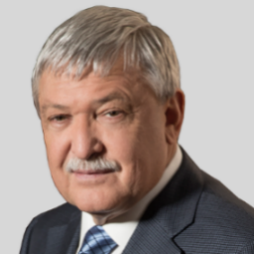
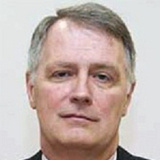
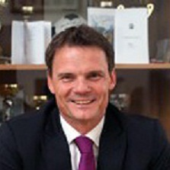
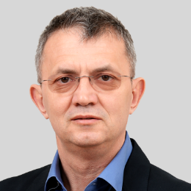
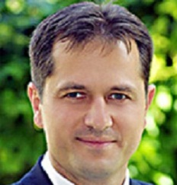
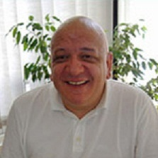
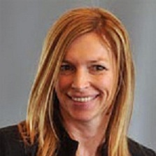
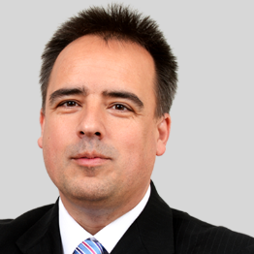
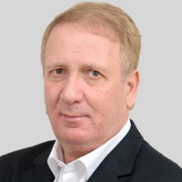
Elnökség
A Magyar Labdarúgó Szövetség (MLSZ) működése
Dr. Csányi Sándor
Berzi Sándor
Bánki Erik
Garancsi István
Dankó Béla
Dr. Anthony Radev
Balogh Gabriella
Dr. Török Gábor
Nyilasi Tibor

Slide 35
A Magyar Labdarúgó Szövetség (MLSZ) működése
Bizottságok
A bizottságok a labdarúgás társadalmi jelenlétét biztosítják.
Elnökeit és tagjait az elnökség 5 évre nevezi ki. A bizottságok feladatait és hatáskörüket az MLSZ szabályzatai határozzák meg. A bizottságok elnökeit az MLSZ elnöksége számoltatja be.
Felügyelő Bizottság
Fegyelmi Felügyelő Testület
Amatőr Bizottság
Biztonsági Bizottság
Grassroots, Fair Play és Kisebbségi Bizottság
Elsőfokú Licencadó Bizottság
Fegyelmi Bizottság
Fellebbviteli Bizottság
Fellebbviteli Licencadó Bizottság
Futsal Bizottság
Igazolási és Vitarendezési Bizottság
Női Bizottság
Játékvezetői Bizottság
Jogi Bizottság
Marketing és Média Bizottság
NB1-es Bizottság
NB2-es Bizottság
Orvosi Bizottság
Szakmai Bizottság
Versenybizottság

Slide 36
A Magyar Labdarúgó Szövetség (MLSZ) működése
A Szövetség és a Hivatal vezetői, munkatársai
Elnök:
az MLSZ-t vezeti, irányítja, képviseli.
Felelős:
az alapszabályban és más dokumentumokban meghatározott célok teljesüléséért.
Főtitkár:
az MLSZ Hivatalának vezetője, operatív és adminisztratív irányítója;
felügyeleti, irányítási és munkáltatói jogkört gyakorol a dolgozók, megyei igazgatók felett;
képviseli az MLSZ-t;
tájékoztatási tevékenységet lát el.
Felelős:
az MLSZ gazdálkodásáért, pénzügyi tervek összeállításáért, betartásáért.

Slide 37
A Magyar Labdarúgó Szövetség (MLSZ) működése
A Szövetség és a Hivatal vezetői, munkatársai
A Hivatal szervezeti egységei
A Hivatal divíziókra, igazgatóságokra, szakágakra, osztályokra, csoportokra vagy irodákra tagolódik. Vezetőik az igazgatók, szakágvezetők, osztályvezetők, csoportvezetők vagy irodavezetők.
Az MLSZ szervezeti rendszere hierarchikus kapcsolatokon alapszik, minden munkavállalónak utasítást csak közvetlen felettese adhat.
A divíziót vezető igazgatók (Sportigazgató, Nemzetközi Igazgató, Operatív Igazgató) felelősek területük operatív irányításáért. Közvetlen beszámolással a főtitkár felé tartoznak.
A megyei és budapesti igazgatók felelősek a megyei szervezeti egységek hatáskörébe rendelt feladatok eredményes ellátásáért.
Projekt szervezet
A főtitkár bizonyos feladatok elvégzésére egyedi utasítással projekt szervezetet hozhat létre a különböző feladatköröket ellátó, a feladathoz kapcsolódó munkaterületen dolgozókból.

Slide 38
A Magyar Labdarúgó Szövetség (MLSZ) működése
A Szövetség és a Hivatal vezetői, munkatársai
A főtitkár közvetlen alárendeltségébe tartozó munkaszervezetek
1. Adminisztráció és Kommunikációs Iroda
Ellátja a testületek, szervek, hivatali egységek, bizottságok munkáiból rá háruló feladatokat.
Felelős a kommunikáció, a PR, sajtó és médiakapcsolatokért.
2. Szakmai és Felnőttképzési Intézet
A szövetség edzőképzéssel, játékvezető-képzéssel, felnőttképzéssel, valamint korosztályos képzéssel kapcsolatos stratégiai céljait valósítja meg. Az intézetet igazgató vezeti.
Részei: - edzőképzés;
- menedzserképzés ;
- játékvezető képzés.

Slide 39
A Magyar Labdarúgó Szövetség (MLSZ) működése
Divíziók
1. Operatív Divízió
Ellátja a szövetség és a Hivatal komplex gazdasági, a beruházásokkal, a társasági adótámogatási rendszerrel kapcsolatos pályázatkezelési és ellenőrzési feladatait. Vezetője az Operatív Igazgató.
2. Sportdivízió
Megvalósítja a szövetség szakmai fejlesztési terveit. Vezetője a Sportigazgató, akinek irányítása alá tartozik a Sportigazgatóság.
A Sportigazgató vezeti az Utánpótlás Szakágat, felügyeli az Erőnléti-Rehabilitációs és Módszertani Központot. A divízión belül működik a Grassroots Igazgatóság, a Futsal - és a Strandlabdarúgó Szakág is.
3. Nemzetközi és Szervezési Divízió
A nemzetközi tevékenység, a nemzetközi és hazai események, bajnokságok és az ezekhez kapcsolódó szervezés munkaszervezete.
Vezetője a Nemzetközi Igazgató, aki irányítja a szövetség nemzetközi kapcsolatait, és nemzetközi fórumokon képviseli a szövetséget. és nemzetközi fórumokon képviseli a szövetséget.

Slide 40
Köszönöm a megtisztelő figyelmet!

